Slide 1
License – CC BY 4.0
协议全文参见这里。几个要点：
保留我的署名，但可以追加你自己的
如果你做了修改，请清楚表明
除此之外，你可以任意增删改、演绎
可用于商业用途

Slide 2
Notes:
这两天的节目有太多干货，所以，为了大家的健康，我先来点水货，给大家润润嗓子。

Slide 3

你不
主题演讲
是一个前端
汪志成 @ ThoughtWorks
只
Notes:
这里藏了一个字：你不“只”是个前端

Slide 4

关于我
二十年码农
ThoughtWorker
Google Developer Expert
angular.cn 译者之一
现代儒生
Notes:
对于我来说，最珍视的头衔是前两个：二十年码农和现代儒生

Slide 5
价值连城的礼物
Notes:
价值连城的礼物，人人有份

Slide 6

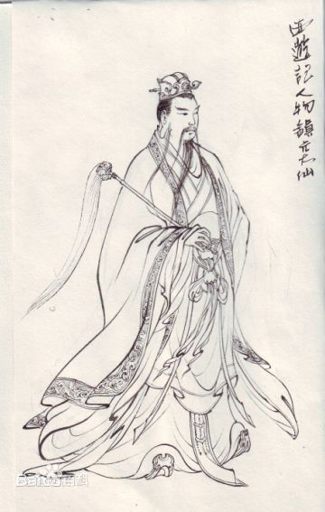

Slide 7
言归正传

Slide 8
技术路线怎么走？
初级前端 初级后端
中级前端 中级后端
高级 程序员
技术专家 架构师 技术领导
Notes:
到高级阶段之后，其实已经不分前后端了。因为前后端领域的互通之处会越来越多。

Slide 9
技术人员的能力模型
技能
思维
心态
眼界
Notes:
技能是水面之上的部分，当你和一些资深开发人员接触时，往往能直观感受到的是技能。但是他们真正资深的原因，在于眼界、思维和心态。请多留意水面以下的部分。特别是在这两天的节目中更要注意多体会这一点。

Slide 10
眼界
你不仅是个前端，你还是个程序员！

Slide 11
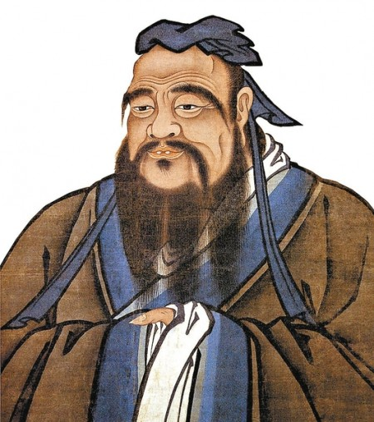
人无远虑
必有近忧
Notes:
“人无远虑，必有近忧”并不是“或者”关系，而是因果关系。是说人如果当初没有远虑，就会导致今天有近忧。

Slide 12
35岁危机
已经或即将到来的 35 岁危机
35 岁的忧来自于 25 岁的迷茫
高级程序员的行业性紧缺
怎么解决？
尽早投资自己，你只要比别人早一点点
公司培养内生力量，不要只想找现成的
给予时间与自由，比给钱有用
给能者多一些挑战而不是让能者多劳
Notes:
就个人来说，尽早做职业生涯规划，不要图简单、图舒服，不要被温水煮青蛙。
对于企业（的技术管理者）来说：
如果都想找现成的，就是个公共绿地悲剧。
我相信在座的很多人都已经或将会成为技术领导甚至 CTO，我说这些只是希望等到那一天，你们能不忘初心。

Slide 13
高远，世界那么大，走出去看看
抬高视角，世界大不同
纷繁复杂的技术背后，是对称与统一
鱼跃此时海，花开彼岸天
多出去走走，不要丢了你的好奇心
别画地为牢，给自己更广阔的天地
思考你的职业规划
不要过分沉迷具体技术
Notes:
如果你是个资深程序员，去看看 Java 世界、Go 的世界、Python 的世界。
谁再跟你说前端开发不需要后端那一套，请呵呵他一脸。
好奇心是技术进步的原动力。

Slide 14
精准，笑看他人亦步亦趋
把握方向，不要南辕北辙
认定方向，勇敢前进
前瞻性，笑看他人亦步亦趋
相信你的技术直觉
两点之间直线最短
凭实力扫除障碍
有主见，不盲从
技术人的 Bigger 就是：加油，我在三年后等你
Notes:
对于有一定经验的开发者，不必遵循新手的套路，找出你自己的路径，凭实力穿越它。
比如资深 Java 程序员就不必使用照着教程敲代码的方式来学习 Angular，而应该多作类比，并且自信自己的技术直觉。

Slide 15
大气，不要做“蜗角之争”
你的对手不在眼前
世界那么大，请放眼看看
你的对手不在现在
技术进步那么快，小心降维打击
你眼前的，都是战友
现在是全球化的时代
Notes:
蜗角之争是庄子讲的一个寓言故事，是说蜗牛的触角上有两个国家，整天打得血流成河。
降维打击：比如 AI 切图技术对切图师的影响，要趁早应对。
后人哀之而不鉴之，亦使后人而复哀后人也。

Slide 16
思维
你不仅是个前端，你还是个工程师！

Slide 17
学而不思则罔
思而不学则殆
Notes:
学而不思则罔：如果只想出东西，Angular 也可以异常简单，比如我带的零前端基础的客户三天内就做出了一个完整的业务界面。但我不会跟他说 Angular 就这么简单，而是会告诉他这只是冰山一角，要想成为一个合格的 Angular 程序员，就要深入学习和思考。
思而不学则殆：基于有限的，甚至错误的基础信息，再怎么思考也不会有进步的，比如民科。所以，多走出去看看，不要轻信、盲从。

Slide 18
对软件的思考

Slide 19
对软件的思考
软件的本质，是对现实世界建模
历史数据+发展规律=预测未来
软件的变化本质上来自现实世界的变化
软件的挑战，来自应对变化
事情常常会朝着奇怪的方向走去
为应对变化，我值得提前投入吗？投入多少？
没有变化就没有 BUG
Notes:
我们做的很多应用都逃不出这个公式的范围。
提前投入有时候可能正确，有时候可能不正确，把握提前投入的“度”是很难的。
当我们对现实世界建模的时候，你有没有想过一个问题：我们为什么能对现实世界建模？

Slide 20
假的
这个世界最不可理解的一点，就是它竟然是可以理解的

Slide 21
我们是怎样理解世界的？
分层
抽象
世界变化很快，但事物的本质是稳定的
当我们通过 HTTP 通讯的时候，也不会关心它的路由器是华为还是中兴
当我们听音乐的时候，不关心电来自火电、水电还是核电 —— 至少大部分人是这样
为什么要抽象？以不变应万变
Notes:
人的细胞（除了神经细胞之外）每半年差不多就会更新一遍，但我还是我，本质不变。
分层其实是抽象的一种，我们在工作中经常使用分层的思维方式。
更多的没法展开了，那是认知心理学一学期甚至一辈子的工作，我们只能看到点皮毛。

Slide 22
高级程序员的特征
平衡与取舍
灵活运用空间换时间 / 时间换空间等经典工具
善用“不可能三角”等思维工具
抽象思维
认识本质、预见变化、保持淡定
大局观
能看到事物之间的宏观联系，不要见木不见林
Notes:
大局观需要抽象与分层能力的支持。

Slide 23
试试看，从一些设计模式你能联想到什么？
职责链模式
代理模式
Forward proxy / Reverse Proxy / VPN
页面上点击事件的处理过程
测试中常用的 Mock 技术
公司的层次型组织结构
Angular 的分层注入器
Getter / Setter
Notes:
很多模式是超出面向对象、甚至超出编程范畴的。

Slide 24
思考题
你能发现多少种策略模式？

Slide 25
对软件工程的思考

Slide 26
对软件工程的思考
软件工程的根本目的是弥补人的不足
没有 Khala，我们的沟通容易失真
人，都是健忘的
人，容易有先入为主的假设
软件工程的本质是约束
以约束让开发辅助工具成为可能
以约束避免先入为主的假设
以约束提高沟通的准确度，甚至减少沟通的需要
Notes:
约束几乎无处不在，你越是深入思考，就越会明白约束的价值。
框架也会大量使用约束，来简化编程。

Slide 27
每个编程范式的目的都是设置限制。
这些范式主要是为了告诉我们不能做什么，而不是可以做什么。
Notes:
图片是 Bob 大叔，《代码整洁之道》和《架构整洁之道》的作者。

Slide 28
总之

Slide 29
居简而行简
无乃大简乎
大道至简
Notes:
“大简”的“大”要读作“太”，是个通假字。
很多软件工程方法论的最终目的都是为了简化，同时又努力避免通过牺牲未来的方式进行简化。
要胸中有丘壑，才能做到真正的简化。

Slide 30
心态
你不仅是个前端，你还是个技术带头人
要让人服，技术固然重要，但为人处事更重要！

Slide 31
君子不器
Notes:
君子要志存高远，不要一辈子只想做个螺丝钉。要一专多能。
注意，这里的君子并无道德褒贬，是指栋梁之才

Slide 32
开放：好奇与勤奋
Notes:
要做到“不器”，就要保持开放的心态，保持好奇心，并为之努力。

Slide 33
三十而立
四十而不惑
五十而知天命
六十而耳顺
七十而从心所欲，不逾矩
Notes:
我们比孔子时代所能接触到的训练数据集要大得多，所以理应提前一个境界。
知天命就是明白自己的“天命”所在，这样你在工作二十多年之后才能继续保持前进的动力。
从心所欲而不逾矩，也就是当你觉得框架对于你来说不再是约束，就像你自己写的一样时，你就退休了。

Slide 34
知命：尽人事，听天命
Notes:
知道自己的使命所在，尽人事，但不求结果

Slide 35
知之为知之
不知为不知
是 知也
Zhì
Notes:
承认自己不知道的，别不懂装懂，才是大智慧。

Slide 36
勇气：要脸，不要面子
Notes:
要面子迟早会丢脸，要脸就别要面子。

Slide 37
乡愿
德之贼也
Notes:
“贼”不是偷东西的意思，而是残害。“乡愿”就是烂好人，烂好人为了讨好别人不坚持原则，最终让道德滑坡。

Slide 38
正直：不做烂好人
Notes:
遇到不公平的事情，要勇敢地站出来斗争。虽千万人，吾往矣。

Slide 39
君子群而不党
小人党而不群
Notes:
“党”在古汉语中是贬义词，如党同伐异、结党营私等等。
君子为了同样的目标、同样的理念，可以很容易地合作，不会仅仅因为认同对方的为人而为他的一切事情站台。
小人就像古惑仔，老大受欺负了，一帮人呼啦啦围上来打群架，不问是非黑白。

Slide 40
独立：帮理不帮亲
Notes:
独立性非常重要，如果结党营私，就不会有人真正尊重你。如果你会为了私利放弃原则，那么也会为了私利出卖任何人。

Slide 41
见贤思齐焉
见不贤而内自省也
Notes:
自省非常重要，这样才能进步。把一年的经验重复十年，也还是一年经验。

Slide 42
自省：积跬步，行千里
Notes:
不积跬步无以至千里，并不意味着积跬步就一定能行千里。
只有日常自省，一点点进步才能行千里。

Slide 43
吾道一以贯之
Notes:
这是整个演讲的点睛之笔，我希望大家能跳出自己原有的视野限制。接触更广泛的世界，了解不同技术之间的共通之处。

Slide 44
洞见：一法通而万法通
Notes:
当人们形容某些人很聪明的时候，可能会说他“万法皆通”，但是按我说，“万法皆通”不如“一法通而万法通”。在纷繁复杂的技术背后，有一些本质性的理念，都是相似的。

Slide 45
谢谢
仁义礼智信

